Slide 1
Projet 3 IZZY BABY
Janet Bembnister & Amandine Foulet

Slide 2
Sommaire

Slide 3

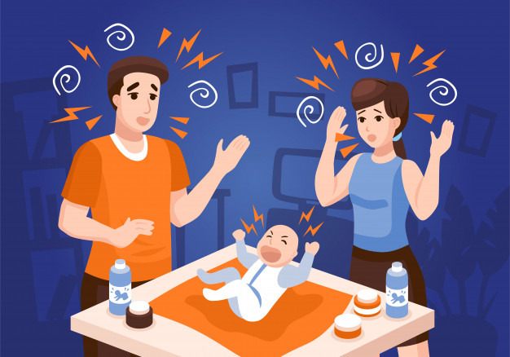



Contexte
?
Source images: www.freepik.com

Slide 4
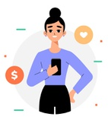

Présentation du projet
IZZY BABY
Faciliter le suivi de son bébé en lecture et en écriture

Slide 5
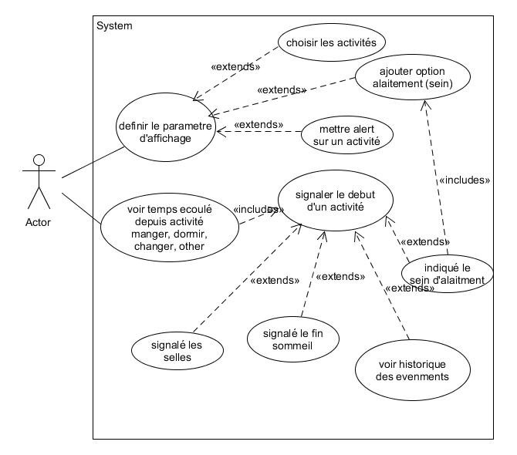
Conception - Use case

Slide 6
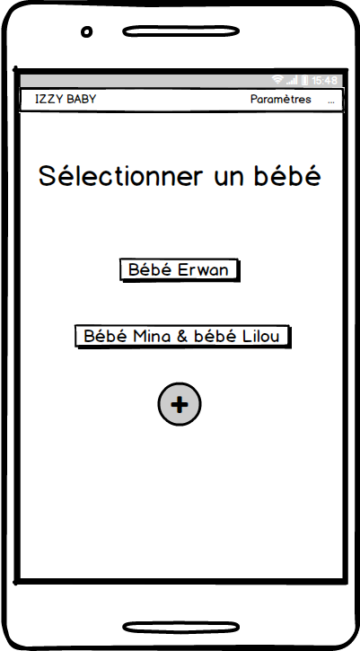
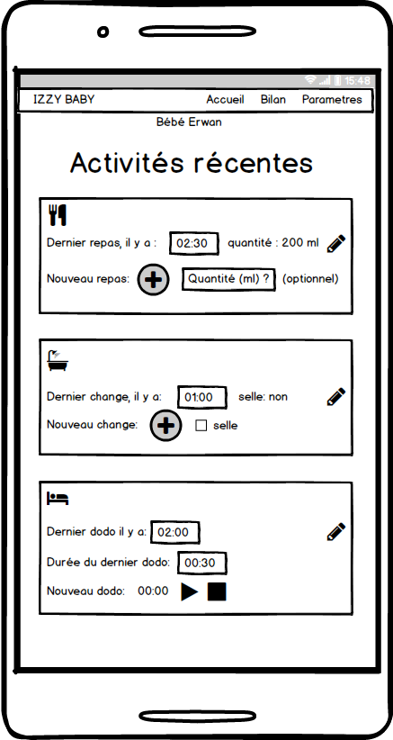
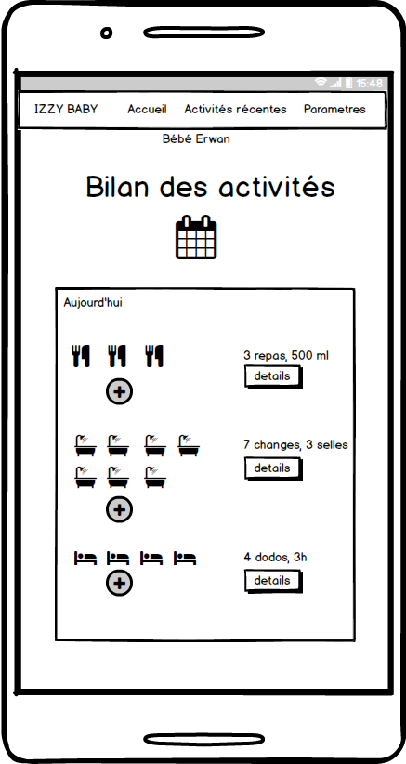
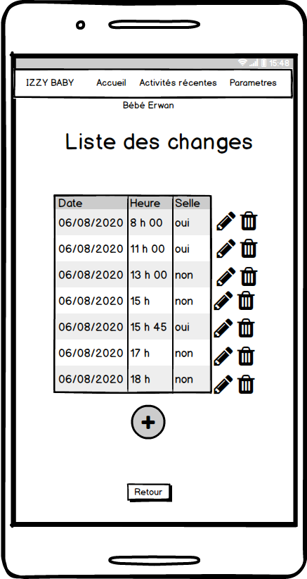
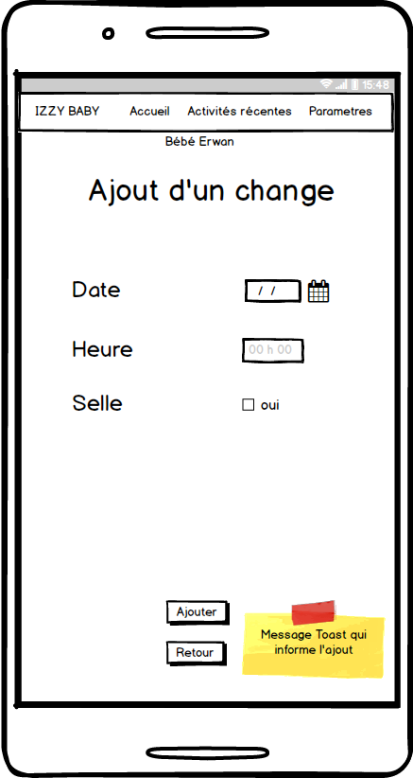
Conception - Maquettes

Slide 7
Conception - Schéma de base de données
Janet

Slide 8



Réalisation - Environnement logiciel
Janet (à compléter par Amandine)

Slide 9
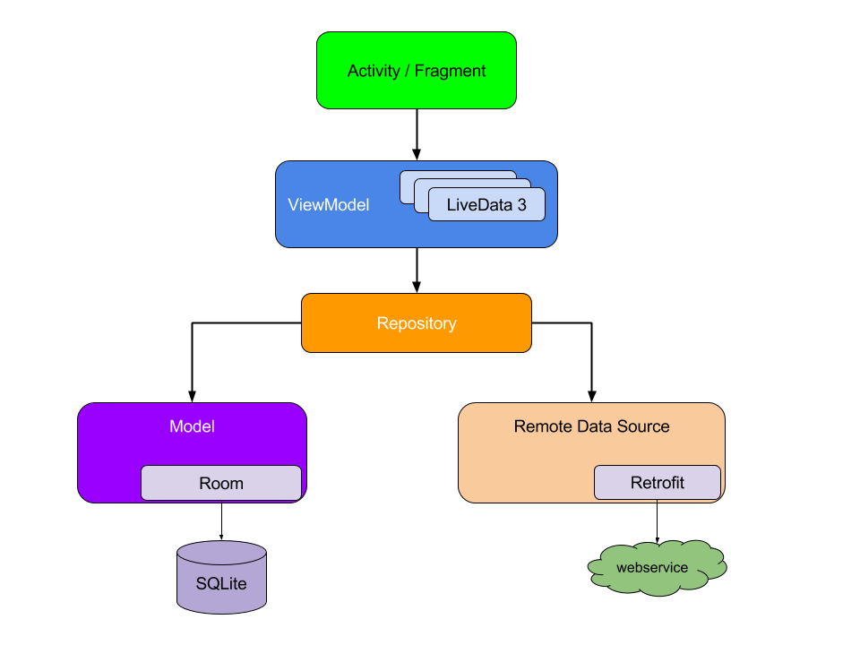
Architecture
Refaire schéma avec des exemples de notre code
Janet

Slide 10
Réalisation - Création de la base de données
Room, Appdatabase, fixtures (rapide), converters
Amandine

Slide 11
Réalisation - Composants d’accès aux données
Livedata+observer +asynctask
Amandine

Slide 12
Réalisation - Contrôleurs
List activity
Ajout/modif activity
Janet
Envoi de la date (Intent)
Explication du timer

Slide 13
Réalisation - IHM
Layout , un peu de code
activity
layout
Janet

Slide 14
Rendu final
Démonstration de l’application
Amandine

Slide 15
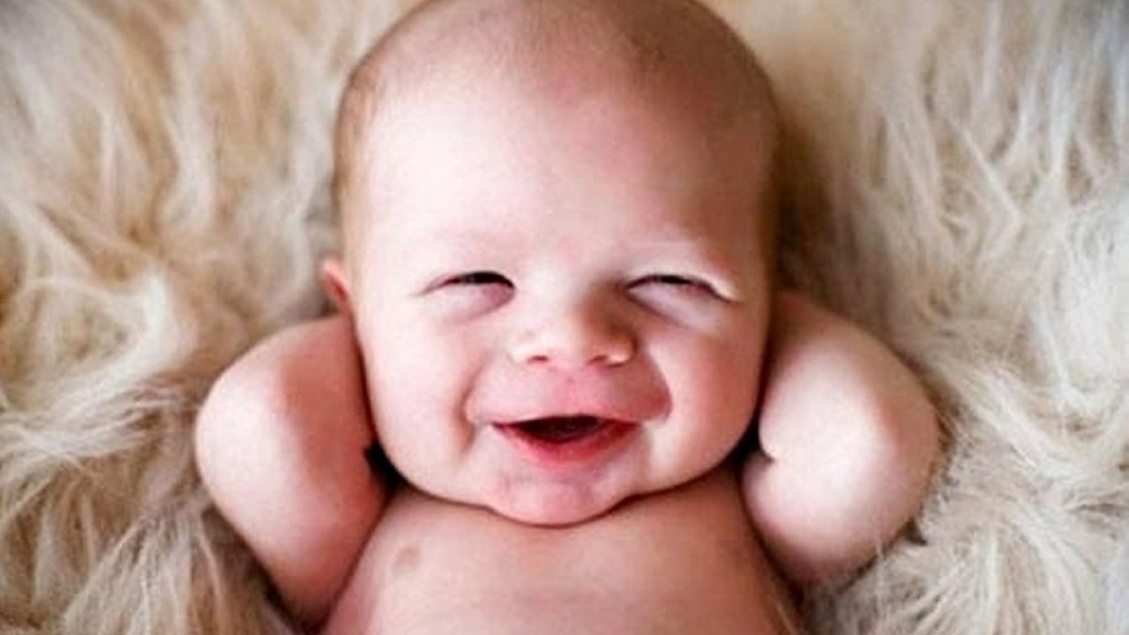
Conclusion
Janet

Slide 16

Avez vous des questions

